Slide 1





VIỆN ĐÀO TẠO QUỐC TẾ FPT
KỸ SƯ IoT
FPT-COKING
KEY CARD
Lớp C1-2007-E1
Thành viên nhóm:
1. Lê Huy Phát (leader :D)
2. Nguyễn Đăng Minh Hiếu
3. Hoàng Tuyển Khang

Slide 2

Ý Tưởng Hình Thành
Xuất phát từ nhu cầu sử dụng hàng ngày.
Dự án nghiên cứu về hệ thống kiểm soát đối tượng mở cửa phòng học tại các trường học sử dụng công nghệ RFID.
Giúp tiện lợi hơn trong quá trình làm việc hàng ngày.

Slide 3
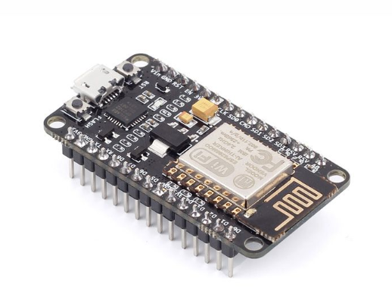
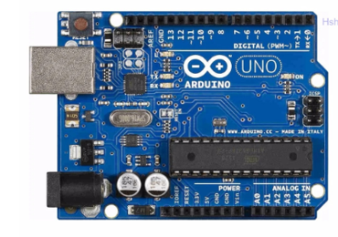
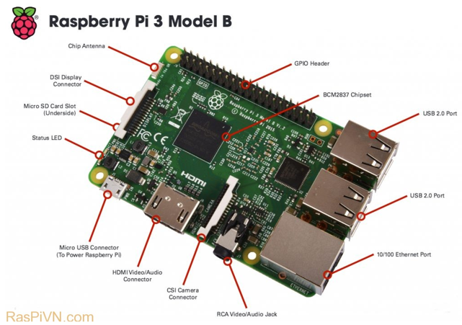
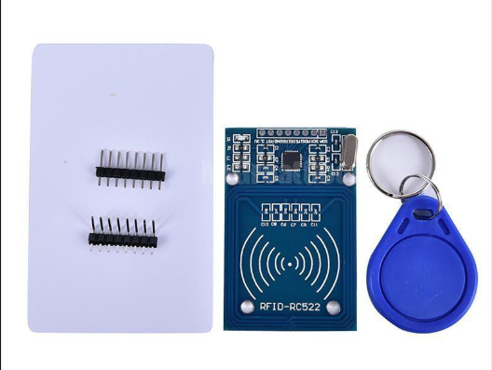
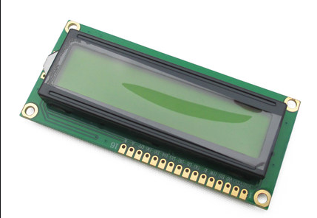
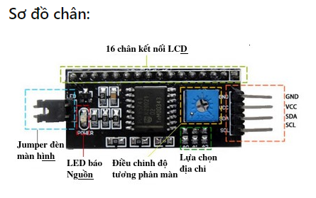
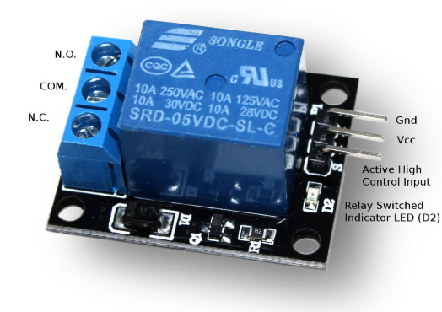

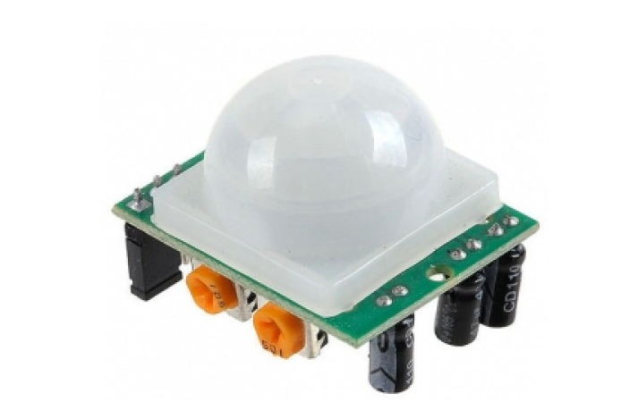
Giới thiệu linh kiện sử dụng:
Node MCU Esp 8266
Adruino Uno R3
Raspberry Pi 3 Model B
Mạch RFID RC 522 NFC
LCD 16x2 kèm module I2C
Module Relay
Khóa chốt điện từ LY-01
Cảm biến chuyển động thân nhiệt
PIR HC-SR501

Slide 4
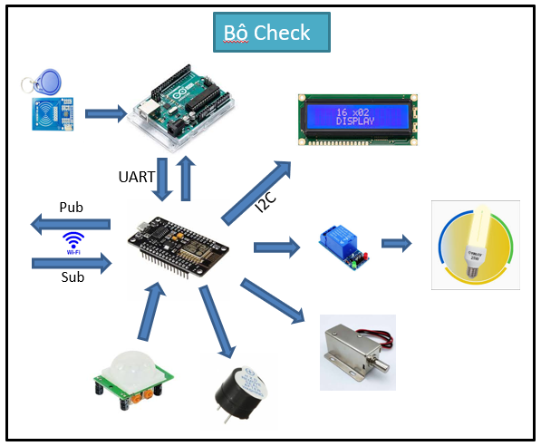
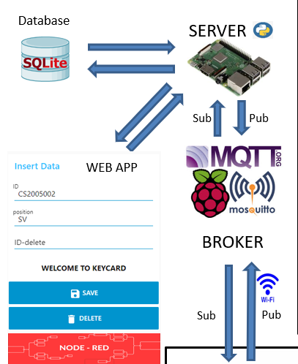
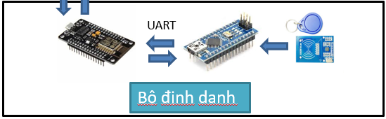
Sơ đồ hệ thống
LOCAL

Slide 5
Bộ Check
Nhiệm Vụ:
Đọc và gửi dữ liệu từ thẻ RFID lên server để kiểm tra
Hiển thị thông tin qua màn hình LCD
Điều khiển mở cửa mở đèn

Slide 6
Bộ Định Danh
Nhiệm Vụ:
Kiểm tra ID của thẻ trắng và gửi lên cho server
Dùng để đăng ký và xóa thẻ

Slide 7
Server MQTT
Bộ não của hệ thống.
Có 2 nhiệm vụ chính:
Nhận dữ liệu từ Bộ định danh và nhập thông tin cho thẻ để lưu vào database.
Nhận dữ liệu từ Bộ check kiểm tra dữ liệu trong database và đưa thông tin xử lý về Bộ check.

Slide 8
